Slide 1

单元设计
统编选必2 经济与社会生活
大概念统摄下的
大单元教学
——以“商业贸易与社会生活”为例
平湖中学 胡一帆

Slide 2
教学
理念
设计
思路
教学
策略
教学
反思
01.
02.
03.
04.

Slide 3
1.
Part one
教学理念

Slide 4
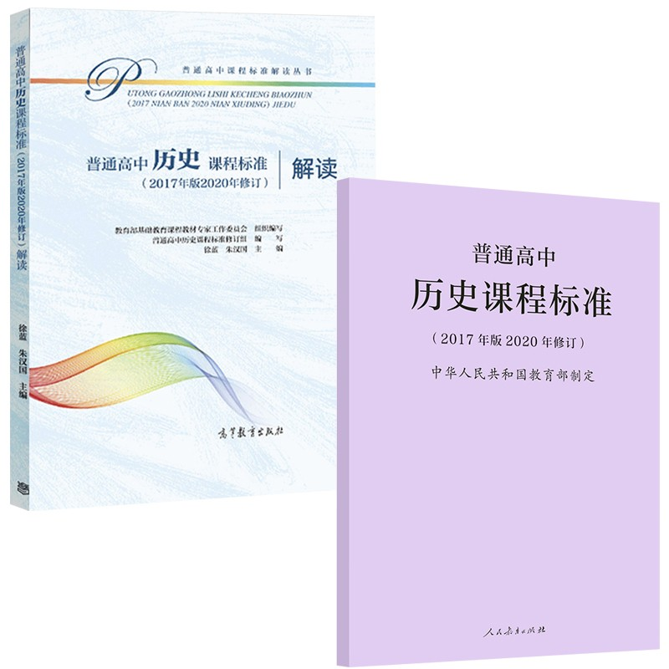
教学理念
“使学生通过对重点内容、核心概念、关键问题的理解，带动对整个学习专题的探讨和认识的深化。”
——普通高中历史课程标准
（2017 年版2020年修订）
核心概念
单元建构
依托学情
“单元教学通过对单元本体内部历史内容的拆分重组，呈现合乎逻辑的整体性知识。站在单元高度，宏观把握教科书单元的核心概念，找到本单元众多历史知识要目的最大交集，抑或是统摄本单元知识要目的关键词或者中心思想。”
——漆志忠、李惠军《历史新课程单元教学探微与实践（二）》
分析课标
关键问题
明确重难点

Slide 5
2.
Part two
设计思路

Slide 6
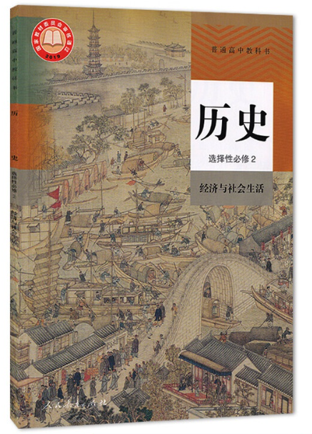
设计思路
核心概念
目录位置
商业贸易与
社会联动变化
第三单元 商业贸易与日常生活
第7课 古代的商业贸易
第8课 世界市场与商业贸易
第9课 20世纪以来人类的经济与生活
单元建构
依托学情
分析课标
经济与社会生活：从农、工、商、住、行、医六个领域的若干侧面展开，形成六个单元。
——李凯 《新高中选择性必修教学中的删繁就简》
关键问题
明确重难点

Slide 7
设计思路
核心概念
古代
商业贸易
第1课时：古代商业贸易的起源和发展
第2课时：古代商业贸易模式的创新
单元建构
商业贸易与社会联动变化
依托学情
近代
商业贸易
第3课时：近代世界市场的发展
第4课时：近代世界贸易的转变
分析课标
现代
商业贸易
第5课时：当代商业贸易管理模式的变化
第6课时：当代商业贸易的体系化制度化
关键问题
明确重难点

Slide 8
设计思路
核心概念
课标要求
单元建构
了解商业贸易的起源和古代商贸活动与贸易通道
知道货币、信贷、商业契约等在日常生活中的角色
认识世界市场的形成对商业贸易的意义
认识20世纪以来贸易、金融的变化对人类生活的影响
学生层次
依托学情
高二历史选考生
对中外历史纲要有整体学习
对“商业贸易的发展与社会生活的互动关系”较为陌生
对多学科综合的能力有待加强，特别是本单元涉及较多的经济学知识
分析课标
关键问题
本单元在探讨“从古至今商业贸易发展”的问题上，要从宏观和微观的不同角度引领学生深入了解经济与社会生活不断发展的历史轨迹，形成更全面和客观的认识。
明确重难点

Slide 9
设计思路
核心概念
课题 | 关键问题
第1课时： 古代商业贸易的起源和发展 （人类的商贸活动从地方性行为扩大到国与国、洲与洲之间） | 1.通过时空定位和史料阅读，梳理早期商贸活动的区域并分析商业贸易的起源 2.通过表格梳理，知道古代中国贸易的发展 3.通过史料分析，认识古代贸易的主要通道，阐述丝绸之路的重大影响
第2课时： 古代商业贸易模式的创新 （货币、信贷、商业契约等商贸工具的创新及意义） | 1.通过表格梳理，商业贸易模式创新的表现 2.通过阅读史料，认识货币、信贷、商业契约在商业贸易中的作用和对人们生活的影响
单元建构
依托学情
分析课标
关键问题
明确重难点

Slide 10
设计思路
核心概念
课题 | 关键问题
第3课时： 近代世界市场的发展 （世界市场的形成原因和过程） | 1.通过地图梳理，叙述世界市场形成的主要过程 2.通过史料分析，理解世界市场形成的原因 3.运用唯物史观，分析世界市场的形成使全球贸易成为可能
第4课时： 近代世界商业贸易的转变（近代世界贸易的转变和世界市场与商业贸易的关系） | 1.通过创设情境和设计问题链，理解近代世界贸易变化的表现 2.通过地图梳理，分析世界市场与商业贸易的关系 3.通过多元史料，理解近代商业贸易和社会的互动关系。
单元建构
依托学情
分析课标
关键问题
明确重难点

Slide 11
设计思路
课题 | 关键问题
第5课时： 当代商业贸易管理模式的变化（20世纪以来世界经济在曲折中发展） | 1.通过时空定位，梳理20世纪以来人类经济发展的时间轴 2.通过对比分析，理解20世纪以来经济发展的特点 3.通过史料分析，阐述经济全球化的影响
第6课时： 当代商业贸易的体系化制度化（二战后国际贸易与国际金融变化和影响） | 1.通过图表和史料分析，知道二战后国际金融贸易体系建立，理解战后商业贸易体系化、制度化的趋势 2.以问题链的形式，感知世界金融贸易变化对社会生活的双重影响 3.通过史料分析，阐述中国在国际贸易和金融变化中所发挥的积极作用，增强人类命运共同体的价值认同。
核心概念
单元建构
依托学情
分析课标
关键问题
明确重难点

Slide 12
设计思路
核心概念
单元建构
重点：
从古代、近代、现代的时空维度看各个阶段商业发展的特点及各个时期人们对商业经营管理的智慧。
难点：
从唯物史观的角度理解商业和社会的互动关系
核心
素养
依托学情
重难点
分析课标
教学目标
关键问题
明确重难点

Slide 13
3.
Part three
教学策略

Slide 14
教学策略
策略一：核心概念统领教学
围绕“近代世界贸易之变”开展三个学习探究，突破重难点：
学习探究一：
创设问题情境，分析近代世界贸易变化的表现。
学习探究二：
建构时空观念，分析世界市场与商业贸易的关系。
学习探究三：
立足多元视角，理解近代商业贸易和社会的互动关系。
设计意图：以“近代世界贸易”这一核心概念为引领，对本课
内容进行系统整合，统领教学。

Slide 15

教学策略
策略二：创设情境设疑激趣
导入环节：
·为什么东印度群岛的一颗小小的胡椒
会引起欧洲一场巨大的风波？
设计意图：以胡椒为切入点，既充分调动学生已有知识和经验，
激发兴趣，同时活跃课堂氛围。

Slide 16

教学策略
策略二：创设情境设疑激趣
贸易中心之变
近代世界
贸易之变
经营形式之变
贸易格局之变
英国的东印度公司
（1600-1874）
设计意图：以英国东印度兴衰的过程为主线，构建具体的历
史情境，引起学生对近代世界贸易变化的真实情感体验。

Slide 17
教学策略
策略三：设置问题链形成整体认识
问题链1：
思考东印度公司兴起的背景
①英国人认为伦敦市场胡椒价格飞涨的原因是什么？
②荷兰人和葡萄牙人为什么能垄断东印度群岛的胡椒贸易？
③东印度贸易被垄断的情况下，假如你是英国商人会怎么办？
④如果想打破荷兰和葡萄牙的垄断，英国商人会遇到哪些困难？
⑤假如你是英国商人，可以通过哪些方式解决这些困难?
问题链2：
思考东印度公司经营的特点
①英国东印度公司是一家什么样的公司？
②英国东印度公司是怎样获得巨额的利润？
③为什么东印度公司即使获得丰厚的利润最终没落？
问题链3：
思考公司与政府的关系
全球化时代，你觉得优秀的公司(商人)和合格的政府是怎样的？
设计意图：通过问题链的形式形成逻辑推理，思考近代世界贸
易发展变化的原因、过程和影响，提升学生历史思维能力。

Slide 18
4.
Part four
教学反思

Slide 19

教学反思
在本单元的教学中，以学科大概念为引领，体现历史发展的整体性构建。这就需要我们以宏阔视野来探视教材内容。
因此，只有从整体上把握知识的结构布局，才能从深处体会其知识点之间的相互联系与内在逻辑，也才能从整体上领会历史知识之深度，从而达到我们提升学生历史学科思维，涵养其学科核心素养之目的，使历史课在贴近我们生活的同时，也更具有历史味。
涵养 历史
核心素养
整体性建构
学科大概念

Slide 20
感谢聆听

